Slide 1

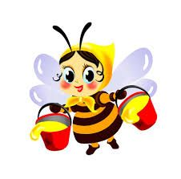


Муниципальное бюджетное дошкольное образовательное учреждение – детский сад № 420
Орджоникидзевского района г.Екатеринбурга
____________________________________________________________________________________
г. Екатеринбург, ул. Индустрии,98 тел.(343)300-16-07, (343)300-16-08
Экологический проект
«Мусор может быть
полезным!»
Воспитатель:
Мамина Анастасия Николаевна
Екатеринбург 2021г

Slide 2
ПАСПОРТ ПРОЕКТА
Тип проекта: информационно - исследовательский
По содержанию: ребенок и охрана природы
Участники проекта: дети - воспитатель – родители
По количеству участников: коллективный
По продолжительности реализации проекта: краткосрочный февраль- март
Проблема: охрана природы, попытка решить
«мусорную проблему»
Гипотеза: чтобы сохранить дом и окружающую среду чистыми и красивыми,
необходимо правильно распоряжаться теми вещами, которые становятся ненужными.
Иногда таким вещам можно найти применение.

Slide 3

Актуальность проекта:
Ежедневно во время прогулки дошкольники каждый раз у них возникают вопросы:
откуда берется столько мусора?
Куда отвозят мусор? и т.д.
Чтобы ответить на эти недетские вопросы и попытаться решить “мусорную проблему”, разработала проект «Мусор может быть полезным!».

Slide 4
Цель:
Привлечь внимание детей к проблеме мусора,
научиться через практическую работу находить полезное применение бытовому мусору.
Задачи:
Уточнить представления у детей об основных источниках
загрязнения земли, воды, воздуха, его последствиях,
мероприятиях по предотвращению загрязнения
Познакомить детей с принципами сбора и утилизации
бытовых отходов
Формировать представления о целесообразности
вторичного использования бытовых и хозяйственных
отходов
Провести выставку: «Чудеса для детей из ненужных вещей»

Slide 5
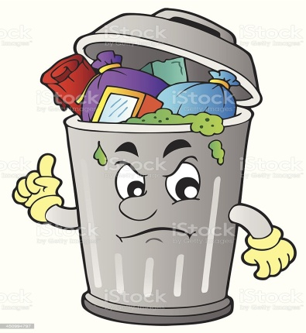
Этапы реализации проекта:
1этап – подготовительный
Задача этапа: Анализ ситуации; определение основных его целей; формирование экологического сознания, экологической культуры.
2 этап - организационный
Задача этапа: создание экологической среды в группе, привлечение родителей к предстоящей творческой работе в инновационном режиме.

Slide 6


Этапы реализации проекта:
3 этап - практическая деятельность
Задачи этапа: формирование элементарных экологических знаний и представлений детей и родителей, а также начала основы экологического образования , через проведения экологической акции.
4 этап – итоговый
Задачи этапа: обобщение опыта и определение результата практической деятельности педагогов- доклад
на педсовете.

Slide 7

Ожидаемые результаты:
Непосредственное участие родителей и детей в
организации различных экологических мероприятий
Повышение уровня знаний у родителей и детей об
экологии города, охране природы
Создание в ходе проекта плаката, консультаций, брошюры
для родителей (привлечение родителей к участию в деле
экологического воспитания детей
Осознание детьми и взрослыми значимости экологически
целесообразного поведения в окружающей среде, не
засорять ее
Укрепление отношений между детьми и родителями
Приобретение новых знаний и впечатлений об окружающем
мире

Slide 8
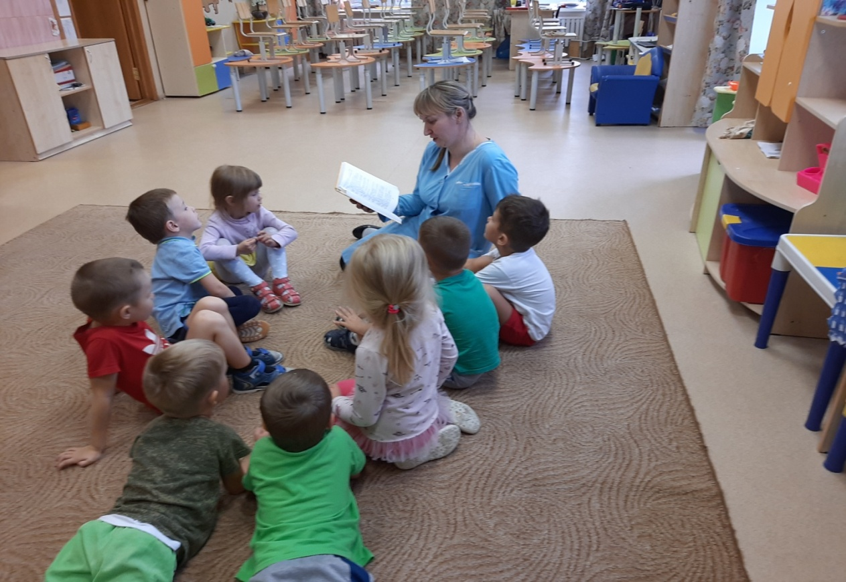
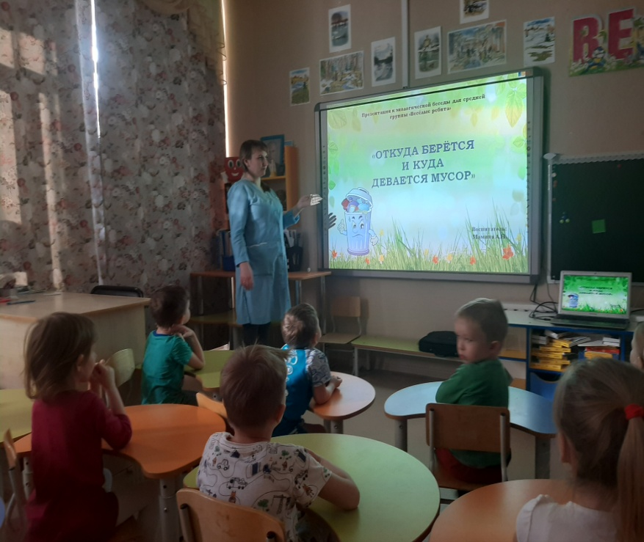
Беседа «Что мы знаем
о загрязнении
окружающей среды?»
Беседа и показ презентации
«Откуда и куда
девается мусор?»

Slide 9
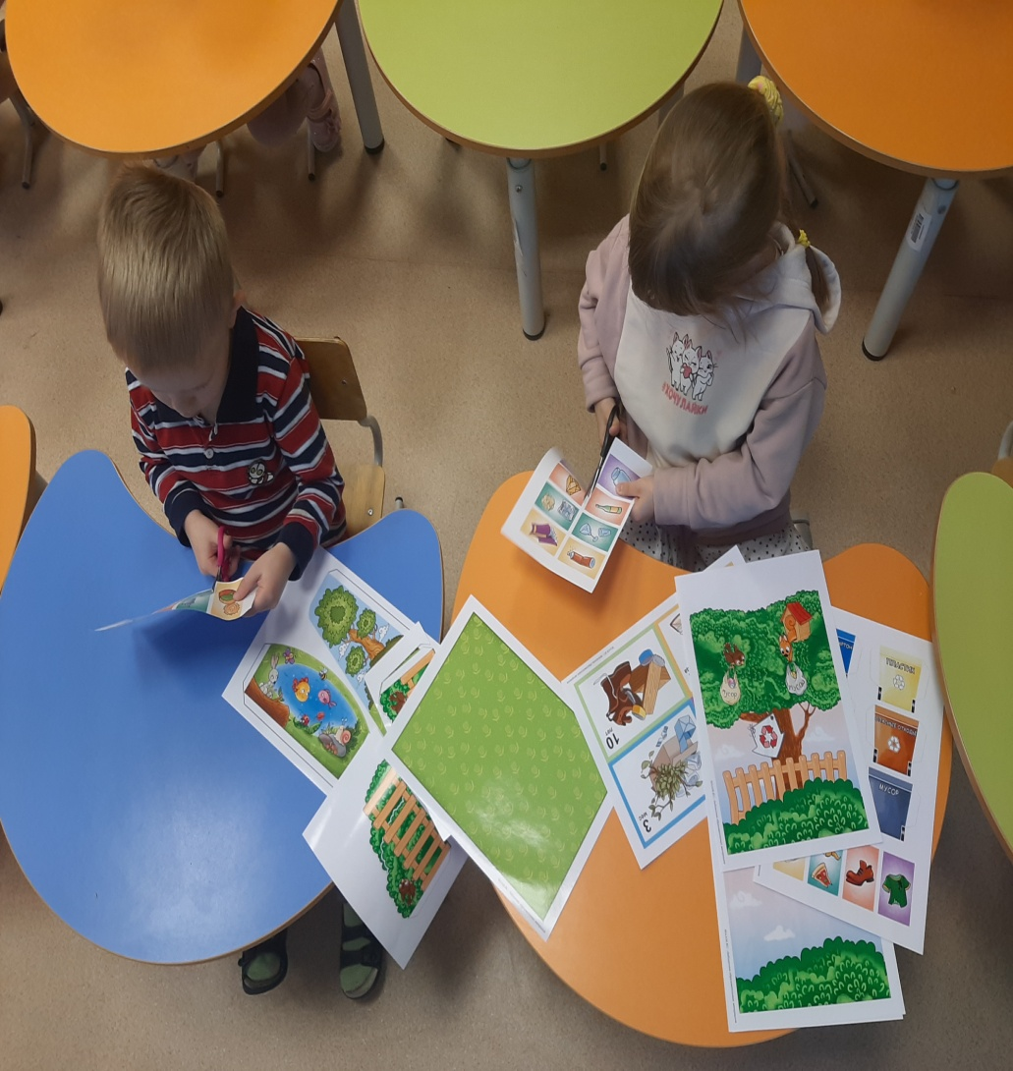
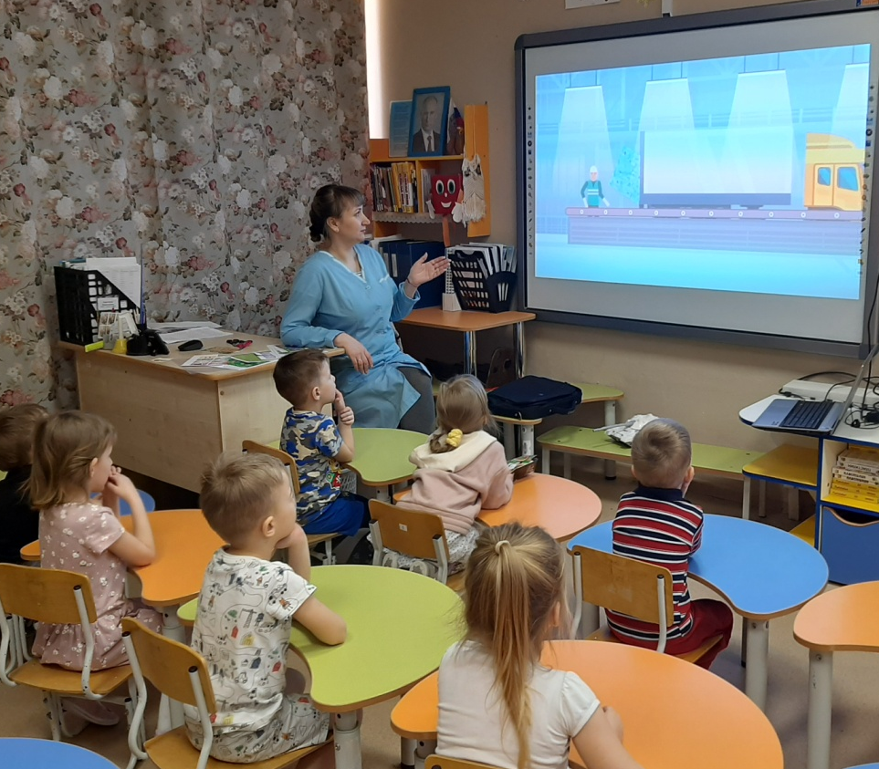
Просмотр ролика
«Урок- мультфильм РСО»
про процесс разделения
и переработке
пластиковой бутылки.
Создание летбука «Сортируй мусор!» и «Береги природу!»

Slide 10
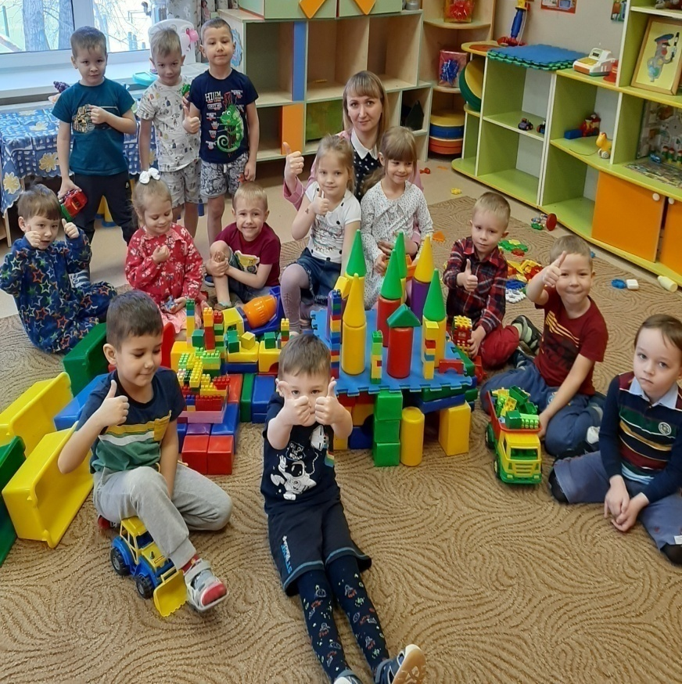
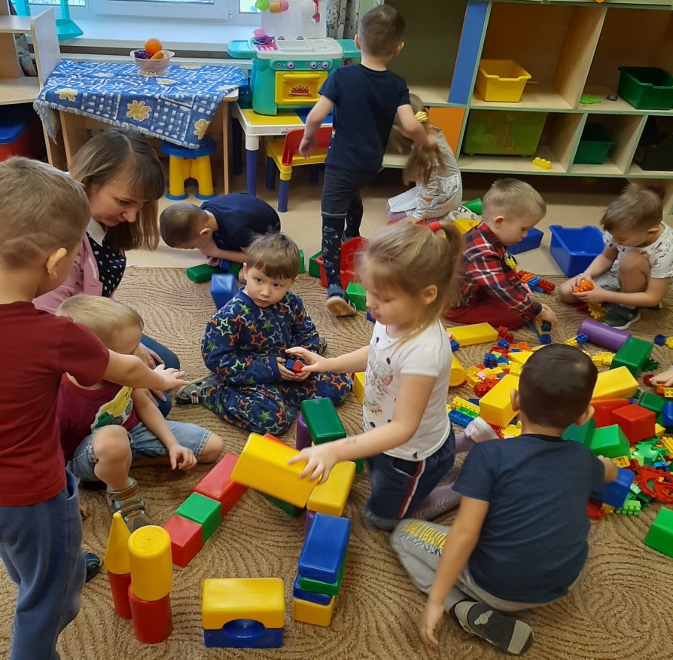
Коллективная работа
«Строим завод по переработке мусора»

Slide 11
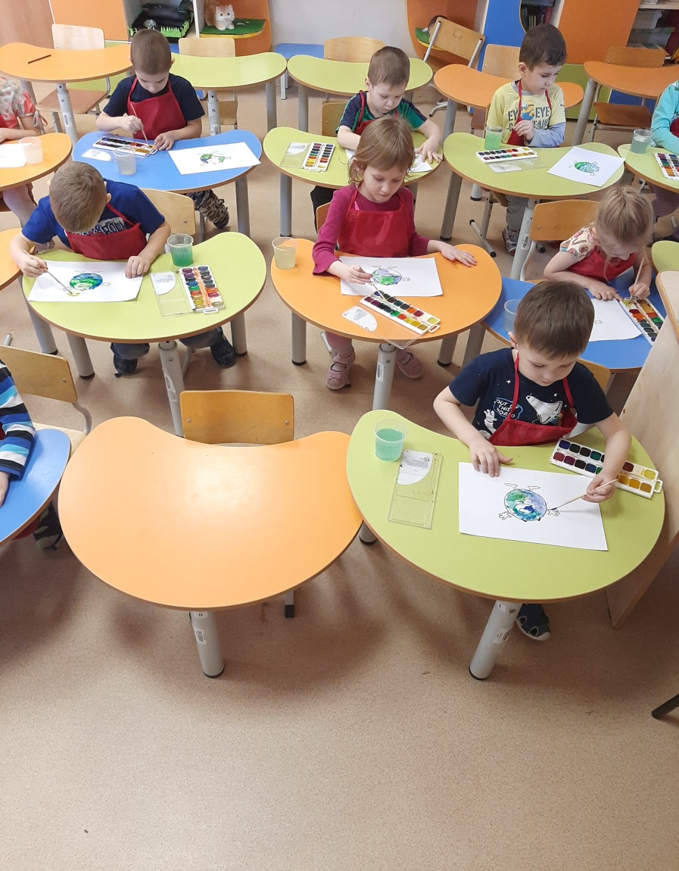
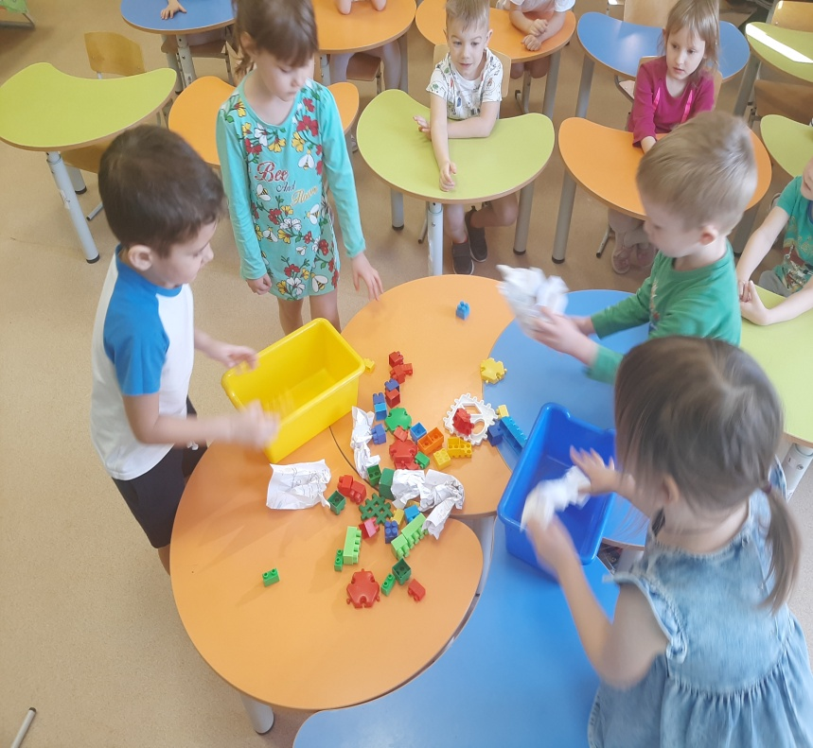
Дидактическая игра
«Сортировка мусора»
Изготовление детьми природоохранных знаков

Slide 12
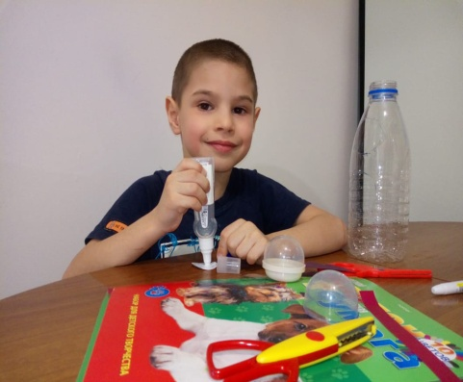
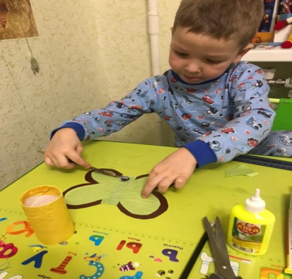
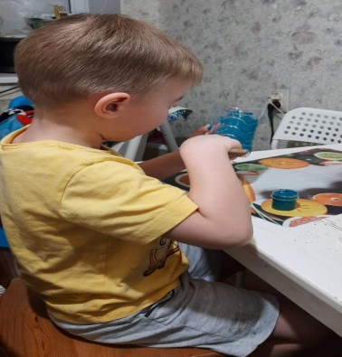
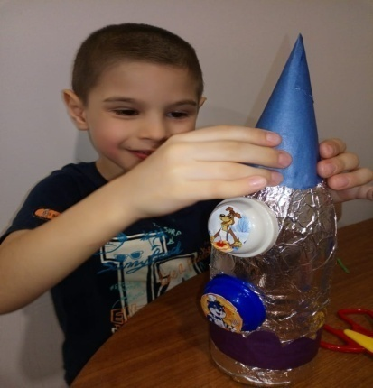
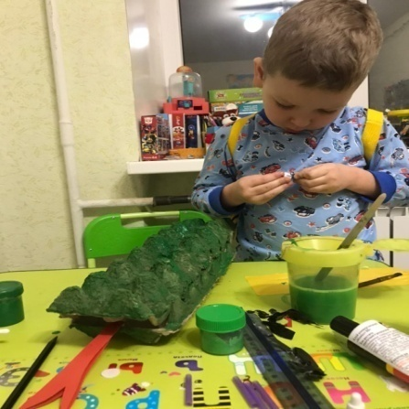
Создание экспонатов для выставки:
«Чудеса для детей из ненужных вещей»

Slide 13
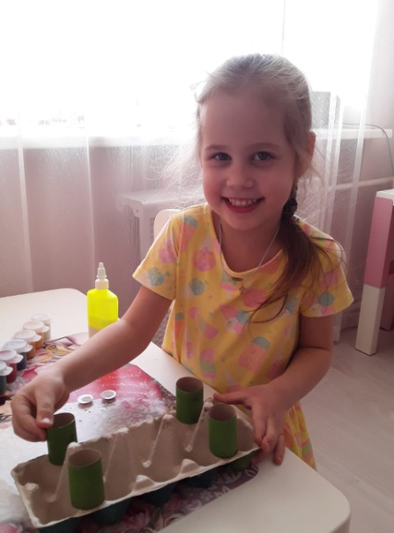
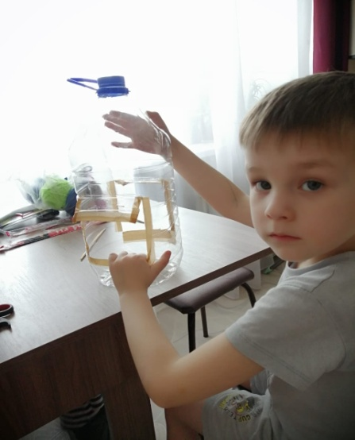
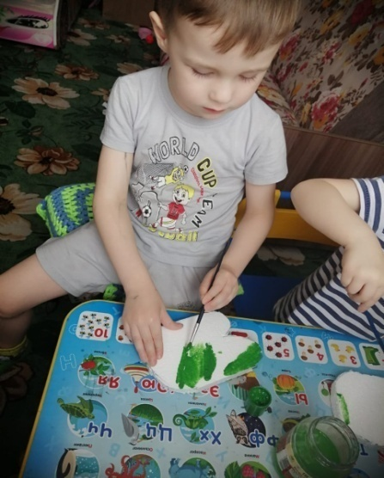
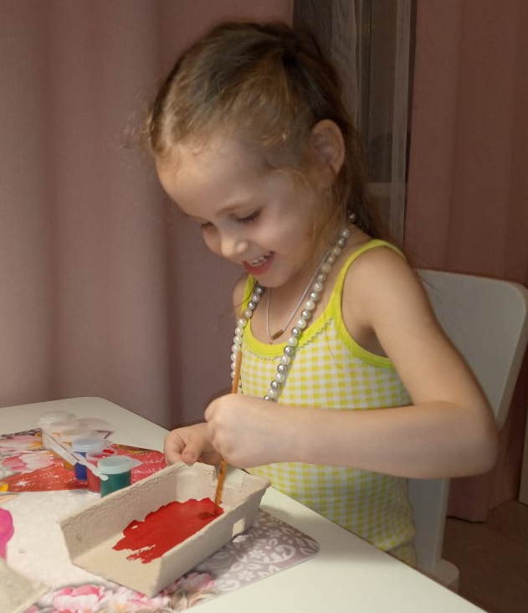
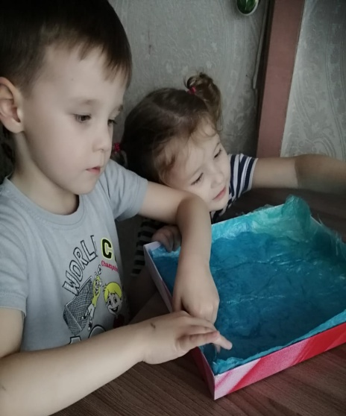
Создание экспонатов для выставки:
«Чудеса для детей из ненужных вещей»

Slide 14
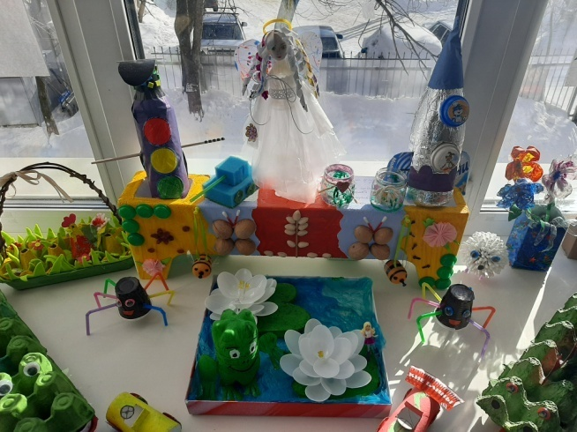
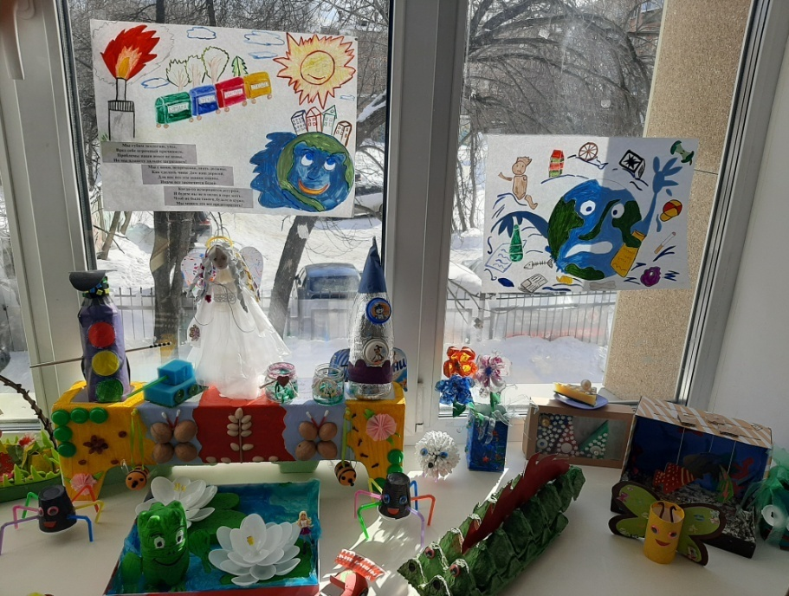
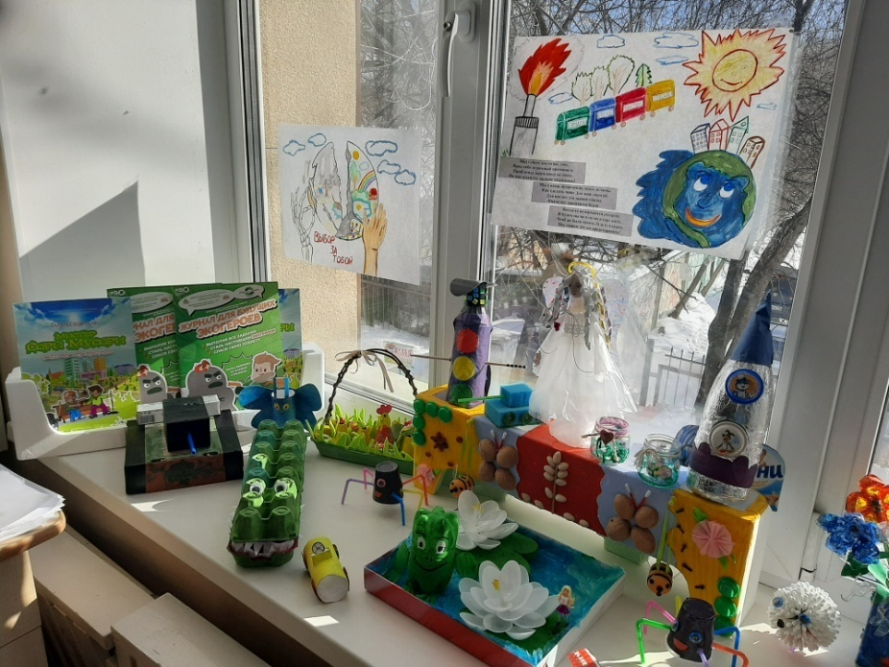
Выставка:
«Чудеса для детей из ненужных вещей»

Slide 15
Заключение
Именно с дошкольного возраста необходимо закладывать в детях представление о том, что человек нуждается в экологической чистоте окружающей среды.
Проект «Мусор может быть полезным!» заинтересовал не только детей, но родителей.
Дети научились искать ответы на интересующие их вопросы, ставить цели, подбирать средства для её достижения, оценивать полученные результаты.
Подводя итог, можно отметить следующее: проект помог детям понять, что нельзя мусорить бездумно. Бумагу и картон можно сдать в пункты переработки сырья, мусор следует сортировать дома и выбрасывать в предназначенные для него отдельные контейнеры.

Slide 16
Дети поняли, что нужно бережно относиться к вещам, беречь их, делать из предметов на выброс оригинальные поделки.
Равнодушными к проблеме мусора не остался никто. Доказательством является общий вывод:
«Каждый из нас хочет жить на чистой планете, дышать чистым воздухом, купаться в чистой реке и любоваться природой, а не мусорить.
Добиться этого мы сможем все вместе.
За нами будущее, чистое будущее! »

